Slide 1

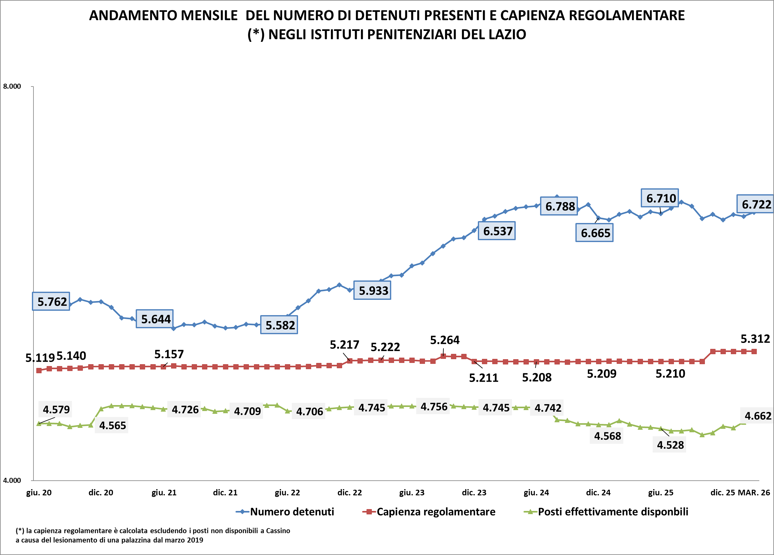
Fonte: elaborazioni di dati Dipartimento Amministrazione Penitenziaria (DAP)

Slide 2
Numero di persone detenute negli Istituti penitenziari in Italia
Giu. 2021 – Mar. 2026
Fonte: elaborazioni di dati DAP

Slide 3
Numero di detenuti presenti, posti effettivamente disponibili e tassi di affollamento negli istituti penitenziari in Italia dal 31/12/2020 al 31/03/2026
Fonte: elaborazioni di dati DAP

Slide 4
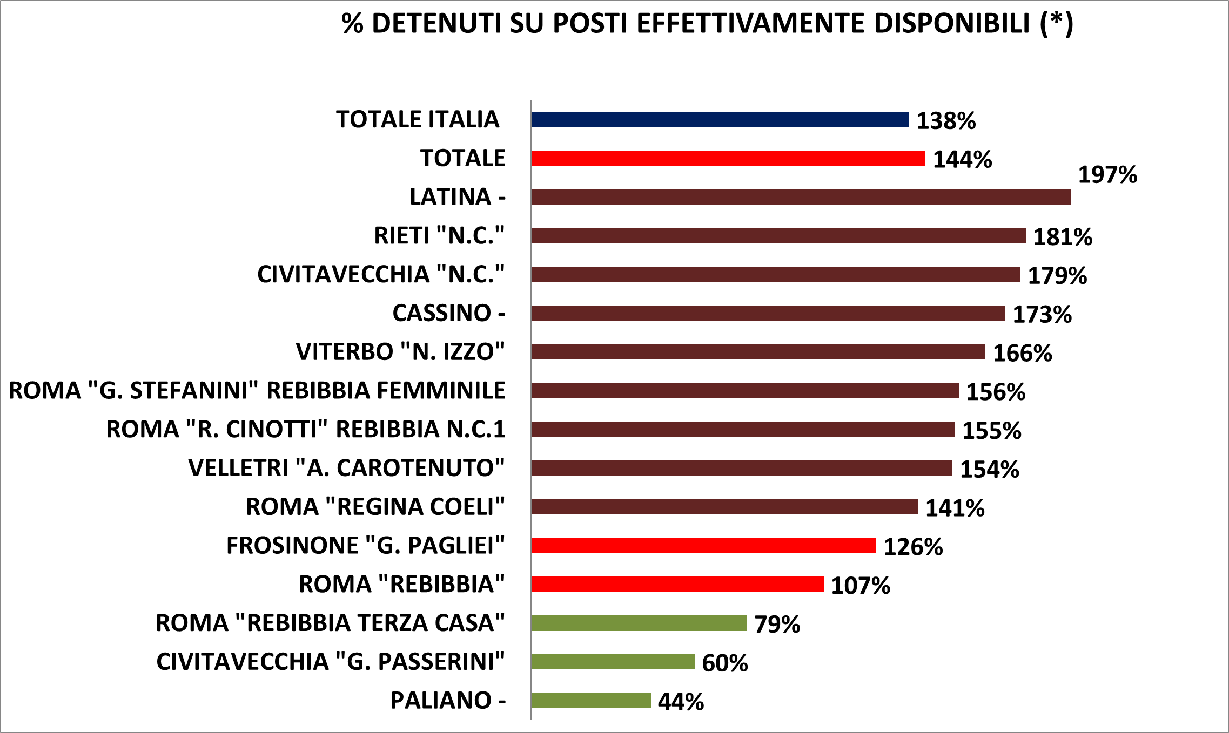
Tasso di affollamento negli istituti penitenziari del Lazio e in Italia calcolato sul totale dei posti effettivamente disponibili al 31 marzo 2026
(*) i posti effettivamente disponibili degli istituti penitenziari in tutta Italia sono calcolati in base all’ultimo aggiornamento disponibile delle schede di trasparenza degli istituti consultabili sul sito del ministero della Giustizia
Fonte: elaborazioni di dati DAP

Slide 5
Dettaglio dei detenuti presenti negli istituti penitenziari del Lazio al 31/03/2026
Istituto | Tipo istituto | Capienza Regolamentare | POSTI effettivamente disponili (*) | Detenuti presenti al 31 marzo 2026 |  | di cui stranieri
 |  |  |  | Totale | Donne
CASSINO - | CC | 200 | 93 | 161 |  | 54
FROSINONE "G. PAGLIEI" | CC | 517 | 507 | 639 |  | 192
PALIANO - | CR | 153 | 142 | 62 | 5 | 2
LATINA - | CC | 77 | 77 | 152 | 41 | 44
RIETI "N.C." | CC | 295 | 289 | 522 |  | 264
CIVITAVECCHIA "G. PASSERINI" | CR | 172 | 144 | 86 |  | 23
CIVITAVECCHIA "N.C." | CC | 358 | 347 | 620 | 39 | 263
ROMA "G. STEFANINI" REBIBBIA FEMMINILE | CCF | 272 | 235 | 367 | 367 | 114
ROMA "R. CINOTTI" REBIBBIA N.C.1 | CC | 1.171 | 1.068 | 1.652 |  | 533
ROMA "REBIBBIA TERZA CASA" | CC | 172 | 132 | 104 |  | 21
ROMA "REBIBBIA" | CR | 445 | 265 | 283 |  | 38
ROMA "REGINA COELI" | CC | 628 | 572 | 808 |  | 392
VELLETRI "A. CAROTENUTO" | CC | 412 | 386 | 594 |  | 160
VITERBO "N. IZZO" | CC | 440 | 405 | 672 |  | 290
TOTALE |  | 5.312 | 4.662 | 6.722 | 452 | 2.390
(*) i posti effettivamente disponibili degli istituti del Lazio sono calcolati in base all’ultimo aggiornamento disponibile delle schede di trasparenza degli istituti consultabili sul sito del Ministero della Giustizia
Fonte: elaborazioni di dati DAP

Slide 6
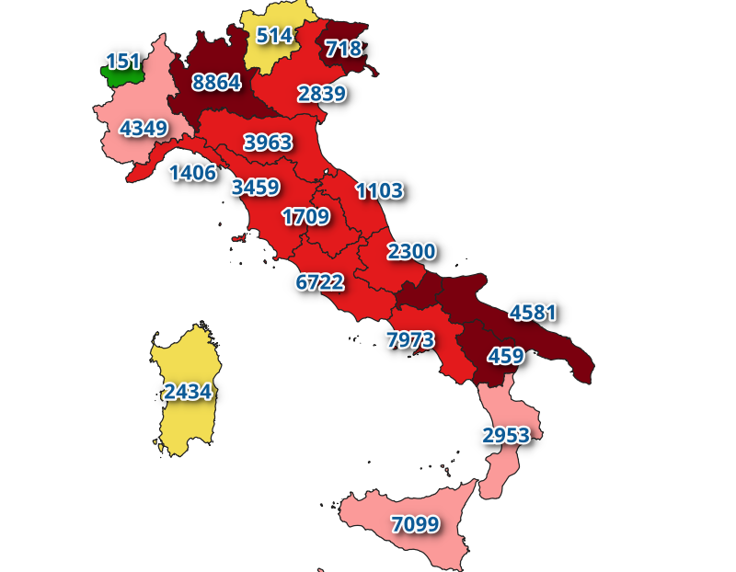
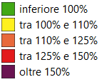
Tasso affollamento calcolato sul numero effettivo di posti disponibili(*) e numero di detenuti per regione negli istituti penitenziari d’Italia al 31 marzo 2026
Tasso affollamento per Regione
(*) i posti effettivamente disponibili degli istituti sono calcolati in base all’ultimo aggiornamento disponibile delle schede di trasparenza degli istituti consultabili sul sito del Ministero della Giustizia
Fonte: elaborazioni di dati DAP

Slide 7
Detenute madri con figli al seguito presenti negli Istituti penitenziari in Italia al 31 marzo 2026
Regione | Istituto | Italiane |  | Straniere |  | Totale
di | di
detenzione | detenzione | Presenti | Figli al seguito | Presenti | Figli al seguito | Presenti | Figli al seguito
CAMPANIA | LAURO ICAM | 3 | 5 | 2 | 2 | 5 | 7
LAZIO | ROMA"G. STEFANINI" REBIBBIA FEMMINILE CCF | 1 | 1 | 1 | 2 | 2 | 3
LOMBARDIA | BOLLATE"II C.R." CR | 1 | 1 | 0 | 0 | 1 | 1
LOMBARDIA | MILANO"F. DI CATALDO" SAN VITTORE CCF | 1 | 1 | 6 | 7 | 7 | 8
PIEMONTE | TORINO"G. LORUSSO L. CUTUGNO" LE VALLETTE CC | 4 | 4 | 2 | 2 | 6 | 6
SICILIA | MESSINA CC | 1 | 1 | 0 | 0 | 1 | 1
Totale |  | 11 | 13 | 11 | 13 | 22 | 26
Fonte: elaborazioni di dati DAP

Slide 8
Numero di detenuti e di persone sottoposte a misure restrittive della libertà alternative o di comunità in ITALIA
(dic. 2019- mar. 26 2026)
Fonte: elaborazioni di dati del Dipartimento dell’Amministrazione Penitenziaria –Dap- e sistema informativo dell’esecuzione penale esterna (SIEPE)

Slide 9
Numero di detenuti e di persone sottoposte a misure restrittive della libertà alternative al carcere nel LAZIO
(dic. 2019- mar. 2026)
Fonte: elaborazioni di dati DAP e SIEPE

Slide 10
GIUSTIZIA MINORILE: numero di minori e giovani adulti presenti negli istituti penali e nelle comunità residenziali in Italia da giugno 2023 a marzo 2026
Fonte: elaborazioni di dati DAP e SIEPE

